Slide 1
Υλοποίηση μηχανισμού ελαστικής μνήμης utmem σε περιβάλλον unikernel
Ιωάννης Αραβαντινός-Σιμωνέτος
Εθνικό Μετσόβιο Πολυτεχνείο,
Αθήνα, Μάρτιος 2021

Slide 2
Επιβλέπων:
κος Γκούμας Γεώργιος, Αναπληρωτής καθηγητής
Εργαστήριο Υπολογιστικών Συστημάτων
Τομέας Πληροφορικής και Υπολογιστών

Slide 3
Εισαγωγή
Cloud computing
εικονικοποίηση
unikernels
transcendent memory

Slide 4
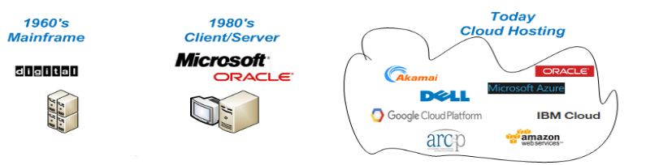
Cloud computing
Η διαθέση υπολογιστικών πόρων μέσω διαδικτύου από κεντρικά συστήματα που βρίσκονται απομακρυσμένα από τον τελικό χρήστη.
Τι είναι το cloud computing;
Ο σύγχρονος τρόπος να εκτελούμε υπολογιστικές διαδικασίες.
Χαρακτηρίζεται από
Ασφάλεια και αντοχή (κατανομή των πληροφορίων και των υπολογισμών σε πολλούς server)
Κλιμακωσιμότητα (scalability) (εύκολη αγορά νέων πόρων, π.χ. storage space, memory size)
Μειωμένα λειτουργικά κόστη (αγοράζουμε μόνο ό,τι χρειαζόμαστε)

Slide 5
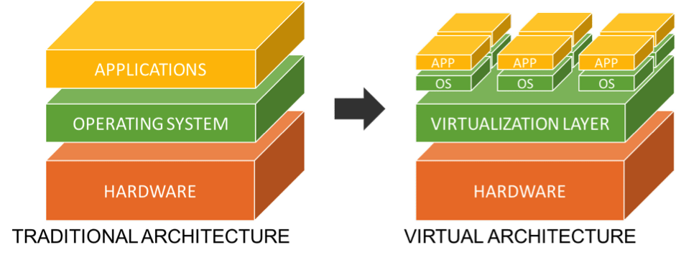
Εικονικοποίηση (Virtualization)
Η τεχνολογία που επιτρέπει το cloud computing
H εκτέλεση ενός εικονικού (σε αντιδιαστολή με το πραγματικό) υπολογιστικού συστήματος, ή ενός εικονικού πόρου
Εις το εξής: εικονικοποίηση σε επίπεδο συστήματος
Εικονική μηχανή (virtual machine ή VM):
Στιγμιότυπο (Instance) ενός virtualized συστήματος
Περιλαμβάνει :
Εφαρμογές-Προγράμματα
Λειτουργικό Σύστημα
Υλικό (hardware) και Συσκευές

Slide 6



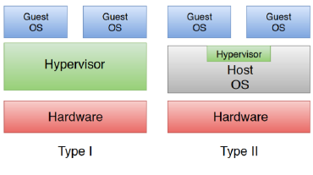

Εικονικοποίηση
1.Guest (το λειτουργικό που εικονικοποιείται)
2.Hypervisor ή επόπτης (το απαραίτητο software που παρακολουθεί την εικονικοποίηση του guest)
3.Host (το λειτουργικό στο οποίο «φιλοξενείται» ο guest)
Ανάμεσα στο υλικό και guest
Μέρος ενός άλλου λειτουργικού
Οι λέξεις hypervisor και host μπορεί να χρησιμοποιηθέι η μία στην θέση της άλλης

Slide 7
Παραεικονοποίηση
Paravirtualization: Δεν είναι κάτι διαφορετικό από την εικονοποίηση, αλλά ένα υποείδος αυτής.
Συνεργασία μεταξύ guest και hypervisor-host, ώστε να αντιμετωπίζονται με καλύτερο τρόπο συγκεκριμένα σενάρια εικονικοποίησης.
Σημαντική διαφορά : ο guest γνωρίζει πως είναι μια εικονική μηχανή και δεν συμπεριφέρέται όπως θα έκανε αν έτρεχε επάνω σε πραγματικό υλικό

Slide 8
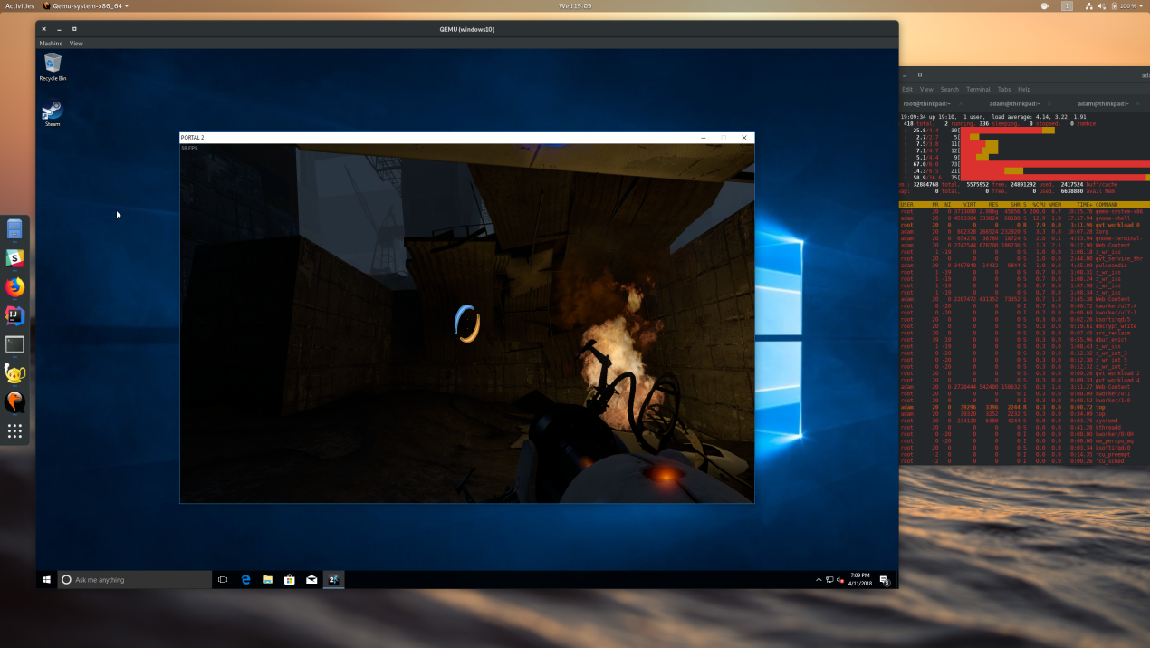
Μια «ιδέα» εικονικοποίησης

Slide 9
Προβλήματα
Τα συμβατικά λειτουργικά δεν έχουν σχεδιαστεί για το cloud
-- Ύπερβολικά σύνθετα- αργά - ευάλλωτα σε ζητήματα ασφάλειας
Οι πόροι και κυρίως η μνήμη υποχρησιμοποιούνται
--Μέρος της μνήμης μένει ανεκμετάλευτο. Μειώνεται η ταχύτητα του guest, όταν δεν αρκεί η μνήμη
++Unikernels : μικρές, ευέλικτες εικονικές μηχανές. Λύνουν τα συγκεκριμένα προβληματα
++Transcendent memory (tmem) : paravirtualization τεχνική.
Αντιμετωπίζει αποτελεσματικά τη διαχείρηση της μνήμης.
Utmem: η tmem για τις εφαρμογές. Δημιουργήθηκε σε προηγούμενη εργασία

Slide 10
Στόχος της εργασίας
Σκοπός: Ενσωμάτωση του μηχανισμού utmem σε κάποιο unikernel περιβάλλον
Μελετήσαμε τα χαρακτηριστικά των δύο τεχνολογιών
Σχεδιάσαμε και υλοποιήσαμε τον συνδυασμό τους
Αξιολογήσαμε πειραματικώς την νέα τεχνολογία

Slide 11
Θεωρητική ανάλυση
Unikernels
Rumprun
Μνήμη
Utmem

Slide 12
Unikernel
«Μικρές, εξειδικευμένες εικονικές μηχανές, με εννιαίο χώρο διευθύνσεων»
Μικρές :τυπικό μέγεθος μερικά ΜB
Εξειδικευμένες :μόνο μια εφαρμογή εκτελείται
Εννιαίος χώρος διευθύνσεων (address space) : δεν υπάρχει ο συνήθης διαχωρισμός user space –kernel space
Μια ιδιαίτερη εικονική μηχανή. Διαφέρει από άλλες που χρησιμοποιούν παραδοσιακά λειτουργικά συστήματα
Τα unikernel είναι εστιασμένα στην εφαρμογή που εκτελείται εντός αυτών.

Slide 13
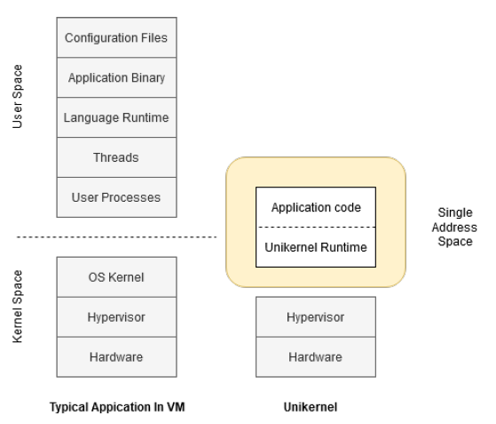
Συμβατικό VM
Unikernel

Slide 14


Frameworks (πλαίσια)
MirageOS
2003 Πανεπιστήμιο του Cambridge. Ανακατασκευή εικονικών μηχανών. Γλώσσα OCaml
Osv
2013 Cloudious Systems. Υποστήριξη πλήθους γλωσσών.
IncludeOS
Γλώσσα C++. Ευκολία με μόνο 1 γραμμή #include<os>. C/C++ βιβλιοθήκες
Solo5
Monitor ενός unikernel. Απομόνωση από περιττές συσκευές.
Rumprun
Προήλθε από τα rump kernels. Σκοπός: Εκτέλεση οποιασδήποτε POSIX εφαρμογής.
Στοιχεία από το NetBSD.
Επιλέξαμε το Rumprun ως πλάισιο για να εργαστούμε

Slide 15
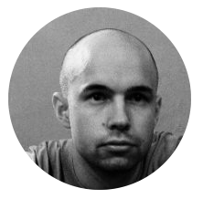

Anykernel
Antii Kantee
Δημιουργός των rump kernels και του Rumprun
Anykernel : Σχεδιαστική φιλοσοφία όπου οι drivers ανεξαρτητοποιούνται από το σύστημα στο οποίο θα ενσωματωθούν
Open-source λειτουργικό σύστημα.
Ταιρίαζει στην φιλοσοφία του anykernel

Slide 16
Rump kernels
Rump: ένα υπόλειμμα από ένα μεγαλύτερο σύνολο
Ξεκινάμε από τον πυρήνα (kernel) του NetBSD και αφαιρούμε περιττά κομμάτια του.
Εστιάζουμε μόνο σε ό,τι είναι κάθε φορά χρήσιμο
Rump kernels : ένα εικονοποιημένο σύνολο από drivers οι οποίοι εκτελούνται εκτός πυρήνα

Slide 17
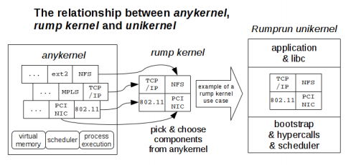
Rumprun
Rump kernels, ένας μικρός αλλά λειτουργικός πυρήνας
Δυνατότητα εκτέλεσης των rump kernels επάνω στον Xen επόπτη ως guest
Διεπαφή με προγράμματα ώστε να χρησιμοποιούν του rump kernels
Αυτά τα τρία στοιχέια συνθέτουν ένα πλήρες unikernel, το Rumprun

Slide 18
Γιατί Rumprun;
1. H utmem από τεχνική άποψη είναι ένας driver. Εύκολη η ανάπτυξη του με βάση το documentation του NetBSD
2. Το POSIX πρότυπο είναι το πλέον δημοφιλές. Άρα θα υπάρχει μεγαλύτερο «κοινό» για την utmem
3. Απουσία εικονικής μνήμης (virtual memory). Πολύ πιθανόν ο συνδυασμός Rumprun-utmem να αποκτήσει αξία εύκολα

Slide 19
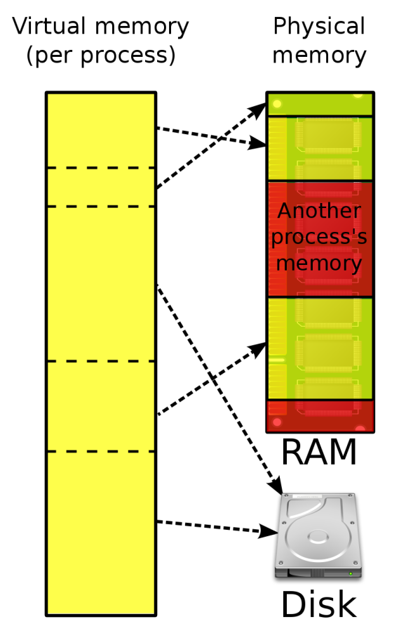
Μνήμη
Κύρια μνήμη (RΑΜ) από τους πιο σημαντικούς πόρους, όλα τα προγράμματα την χρειάζονται
Μεγάλο πρόβλημα όταν εξαντληθεί!
Υπάρχουν τεχνικές, όπως το swapping, με το οποίο αποφεύγουμε την κατάρρευση των προγραμμάτων.
Επιβραδύνεται, όμως, η εκτέλεση αυτών.

Slide 20
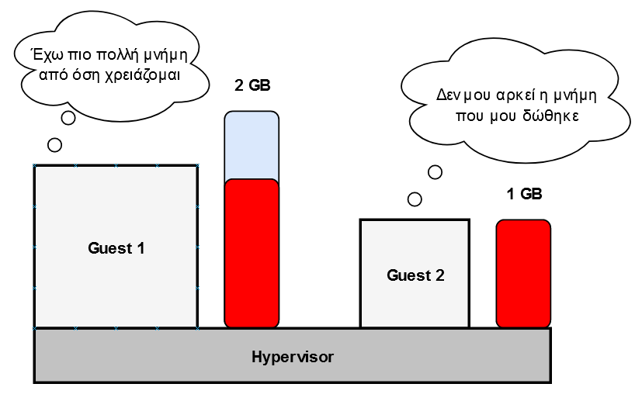
Μνήμη και εικονικοποίηση
Στα εικονικοποιημένα περιβάλλοντα το πρόβλημα γίνεται ακόμα πιο σύνθετο
Ζητούμενα:
Eπάρκεια μνήμης
Σωστή κατανομή μεταξύ των διάφορων guest
-Κανανέμοντας υπερβολικά πολλή μνήμη, ένα μεγάλο μέρος αυτής σπαταλάται δίχως λόγο
-Από την άλλη, το να δώσουμε λιγότερη από ό,τι πρέπει οδηγεί στην κακή χρήση του πόρου
Ballooning: δυναμική αυξομοίωση της μνήμης του guest ανάλογα με τις ανάγκες του
Στην πράξη έχει αδυναμίες.
Ο guest συμπεριφέρται «άπληστα» ως προς την μνήμη

Slide 21
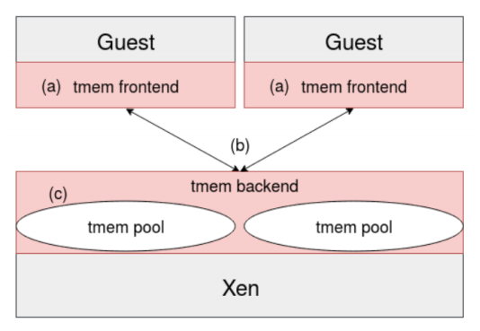
Transcendent Memory (tmem)
Tmem : guest και host-hypervisor συνεργάζονται ώστε να ανταλλάσουν μεταξύ τους δεδομένα
Put: «είμαι ο guest, πάρε αυτά τα δεδομένα»
Get: «είμαι ο guest, δώσε μου τα δεδομένα»
Αναπτύχθηκε από την Oracle για το Xen επόπτη το 2009.
Πρόκειται για ένα linux kernel module.
Key-value πρότυπο βάσης δεδομένων.

Slide 22
Userspace tmem (utmem)
Tmem : από τον χώρο πυρήνα του guest στον hypervisor-host
Η utmem εκθέτει τον μηχανίσμό της tmem και στον χώρο χρήστη, δηλαδή στα ίδια τα προγράματα
utmem = user space tmem
Αναπτύχθηκε στο cslab της σχολής από τον Αιμίλιο Τσαλαπάτη, και αποδείχθηκε πως επιταχύνει την εκτέλεση linux εφαρμογών όταν η μνήμη είναι περιορισμένη
Ο hypervisor είναι το KVM, και όχι ο Xen

Slide 23
Τεχνική Υλοποίηση- Σχεδιαστικές Επιλογές
Κλήση συστήματος (System call)
Κλήση συνάρτησης (Function call)
Εμπόδια

Slide 24
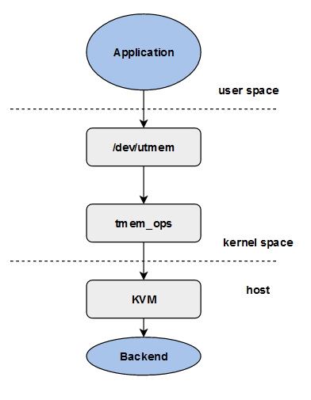
Δομή utmem
Εικονική συσκευή (virtual device) την οποία χρησιμοποιούν τα προγράματα
Εσωτερικός driver που επικοινωνέι με το KVM
Utmem backend αποθηκεύει τα δεδομένα στον host
O host παραμένει ένα Linux μηχάνημα
Χρειαζόμαστε:
Έναν driver για να «μιλάμε» με το backend
Μια διεπαφή για να χρησιμοποιούν οι εφαρμογές τον driver

Slide 25
Αρχική προσέγγιση-System Call
Αυθεντική ή Linux utmem και unikernel ή Rumprun utmem
Δημιουργούμε μια νέα κλήση συστήματος (system call), ονόματι tmem()
int tmem(int tmem_operation, void *tmem_request)
Η επικοινωνία με το backend γίνεται εντός της system call.
Όχι ξεχωριστός driver
Με αυτόν τον τρόπο υλοποιήσαμε utmem στο Rumprun!
Μια εφαρμογή μπορεί πολύ εύκολα να χρησιμοποιήσει την utmem

Slide 26
Τεχνικές δυσκολίες
--Δεν υπάρχει μηχανισμός του NetBSD ώστε να εκτελείται hypercall προς το KVM.
++Aπό τον source code του Linux εξάγουμε μόνο ό,τι χρειάζεται για να εκτελεστεί το hypercall που θέλουμε. Περιοριζόμαστε σε x86 αρχιτεκτονική!
Hypercall: μηχανισμός επικοινωνίας μεταξύ του guest και του επόπτη.
--Ο guest και ο host έχουν διαφορετικό τρόπο αναφοράς για την ίδια διεύθυνση μνήμης.
++Μετά από έρευνα καταλήξαμε στην συνάρτηση vtophys() η οποία επιτελεί την «μεταγλώτισση»
Σύνολο κώδικα: περίπου 400 γραμμές

Slide 27
Δεύτερη προσέγγιση-Function Call
Μια system call «χάνει» την ουσία της στο Rumprun.
Καλύτερα να ύλοποιούσαμε απευθείας μια κλήση συνάρτησης (function call)
Επανασχεδιάζουμε τον νέο μηχανισμό utmem ώστε να προσφέρεται ως απλή function call!
Δήμιουργούμε μια νέα βιβλιοθήκη «user space», ένα αρχείο σε γλώσσα C.
#include ”utmem_ops.h”
Είναι η τελική μας προσέγγιση.
Εις το εξής θα αναφερόμαστε μόνο σε αυτήν ως unikernel utmem.

Slide 28
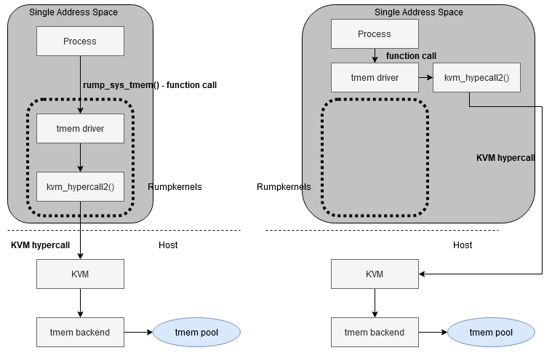
Σύγκριση των δύο εκδόσεων
System call
Function call

Slide 29
Αξιολόγηση του νέου μηχανισμού

Slide 30
Breakdown του μηχανισμού
Αναλύουμε χρονικά την Put και την Get operation του νέου μηχανισμού.
Φτιάχνουμε ένα βοηθητικό unikernel που
Αποστέλει συνεχώς το ίδιο request προς τον host
Καταγράφει χρόνους
Υπολογίζει μέσους όρους
Value size: 1 MB
clock_gettime()
Διακρίνουμε δύο χρόνους-στάδια ροής:
Driver, ο χρόνος εντός του driver, δηλαδή στην νέα library, αλλά μόνο όσο είμαστε στον guest
Hypercall ,ο χρόνος εντός του hypercall, δηλάδη όσο χρειάζεται ο host για να μας εξυπηρετήσει.

Slide 31
Breakdown του μηχανισμού
Σύστημα: Linux Ubuntu Server με πυρήνα έκδοσης 4.3.39 και τις κατάλληλες προσθήκες ώστε να μπορεί να εξυπηρετεί τα utmem requests.
i5-8250u, 2 physical cores και 4GB RΑΜ.
Ο host είναι και ο ίδιος μια εικονική μηχανή QEMU/KVM
 | Put | Get
driver | 61 | 46
hypercall | 117 | 78
σύνολο | 178 | 124
Τιμές σε microseconds
Αντίστοιχη διαφορά παρατηρείται και στην αυθεντική utmem

Slide 32

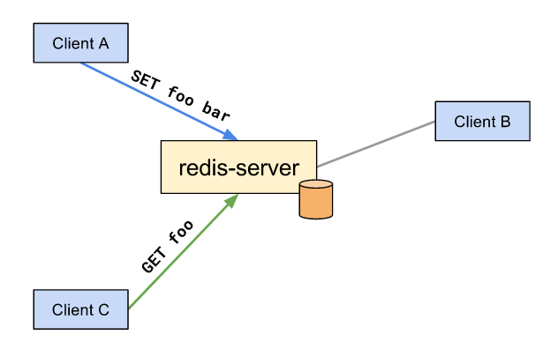
Αξία του μηχανισμού
Για ποιό λόγο να χρησιμοποιήσει μια εφαρμογή unikernel την utmem;
utmem vs in-memory αποθήκευση δέδομενων
Redis: ένα μετροπρόγραμμα που επιτελεί τον ρόλο μια αποθήκης αφηρημένων δεδομένων
Απλό μοντέλο client-server
set : αποθηκεύουμε δεδομένα στον redis-server
get: ζητάμε δεδομένα από τον redis-server
Redis | Utmem
set | Put
get | Get

Slide 33
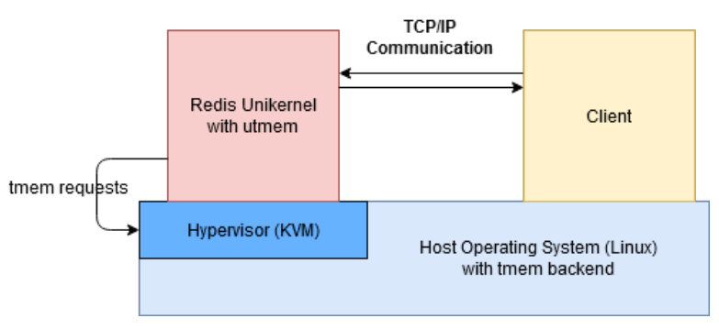
Αξία του μηχανισμού
Προσθέτουμε στο redis νέες εντολές που χρησιμοποιούν την utmem
tmemPut - tmemGet
(in-memory) set vs (utmem) tmemPut
Εξωτερικό πρόγραμμα client που αποστέλνει αιτήματα και συγκρίνει την set με την tmemPut.
Μετράμε τον ρυθμό εξυπηρέτησης των αιτημάτων από το Redis.
(commands/sec)
Δοκιμάζουμε διάφορα value size
Γεμίζουμε με δεδομένα την μνήμη

Slide 34
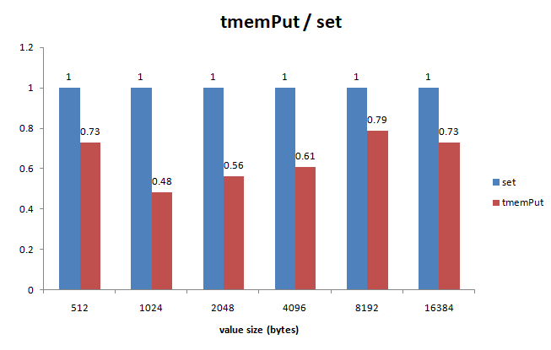

Αξία του μηχανισμού
Σενάριο 1: άφθονη διαθέσιμη μνήμη
Τα utmem commands είναι πιο αργά από τα in-memory commands!
Σενάριο 2: περιορισμένη διαθέσιμη μνήμη
Το redis καταρέει με τις set εντολές όταν γεμίσει πλήρως η μνήμη! Καταστροφική συμπεριφορά
Το tmemPut ικανοποιείται κανονικά. Καμία επιπλέον επιβράδυνση δεν παρατηρείται

Slide 35
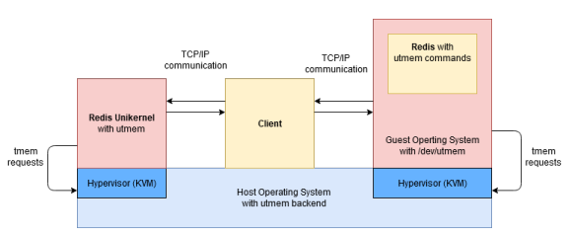
Σύγκριση με τον αυθεντικό μηχανισμό
Επίδοσεις αυθεντικής – unikernel utmem ως προς εξωτερικό παρατηρητή
Χρησιμοποιούμε το Redis πάλι. Τώρα και ως κανονική διεργασία ενός linux συστήματος (guest)
Ο client αποστέλει το ίδιο αίτημα tmemPut για προκαθορισμένο χρόνο.
Δεν γεμίζει την μνήμη
Μελετάμε και την set για να δούμε πως επηρεάζει το σύστημα εκτέλεσης (Rumprun vs linux)

Slide 36
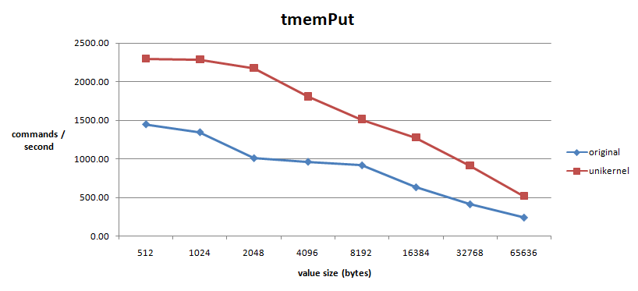
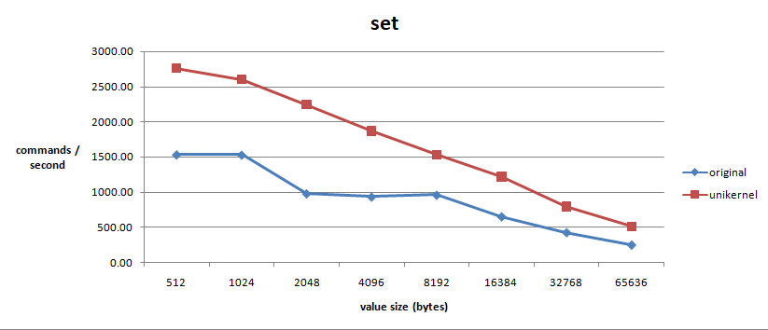
Σύγκριση με τον αυθεντικό μηχανισμό
Αρχικά φαίνεται να υπερισχύει η unikernel σε σχέση με την αυθεντική utmem
Όμως, το ίδιο βλέπουμε και για την set
Μάλλον η διαφορά των δύο περιβάλλοντων οδηγεί σε διαφορά αποτελεσμάτων

Slide 37
Σύγκριση με τον αυθεντικό μηχανισμό
Αναλύουμε τα αιτήματα ανά στάδια. Εστιάζουμε στην tmemPut
Unikernel utmem | Αυθεντική
network | network
redis | redis
driver | ioctl
hypercall
network: από την στιγμή που ο client αποστέλνει το αίτημα μέχρι το Redis
redis: όσο η ροή βρίσκεται εντός της συνάρτησης χειρισμού του Redis
driver και hypercall ορίζονται όπως προηγουμένως
Το στάδιο ioctl αντιστοιχεί στο άθροισμα driver+hypercall
ioctl(): η system call που χρησιμοποιείται από την αυθεντική utmem

Slide 38
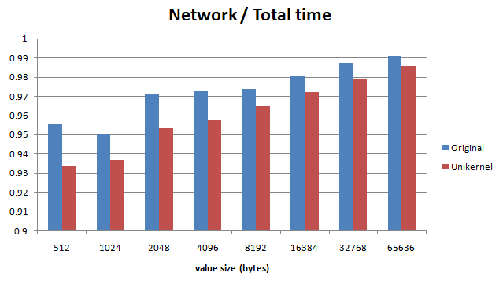
Σύγκριση με τον αυθεντικό μηχανισμό
Κυριαρχία του σταδίου
network. Από 93% έως 99 % του συνολικού χρόνου
Τα άλλα στάδια της τάξης του μs ένω αυτό της τάξης του ms
Ο χρόνος network της unikernel είναι περίπου ο μισός σε σχέση με της αυθεντικής
Εξηγούνται έτσι οι προηγούμενες παρατηρήσεις
Network time (ms)
Value size(KB) | 0.5 | 1 | 2 | 4 | 8 | 16 | 32 | 64
Αυθεντική | 0.5 | 0.4 | 0.7 | 0.8 | 0.8 | 1.3 | 2.2 | 4.0
Unikernel | 0.3 | 0.3 | 0.3 | 0.4 | 0.5 | 0.7 | 1.1 | 1.2

Slide 39
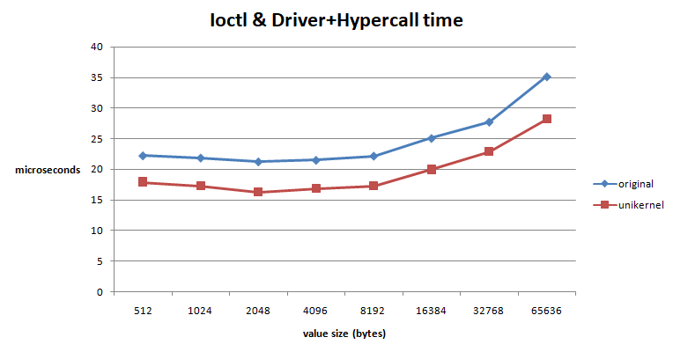
Σύγκριση με τον αυθεντικό μηχανισμό
Εστιάζουμε τώρα μόνο στον ioctl (original) και driver+hypercall (unikernel)
Ελαφρώς πιο γρήγορη η unikernel utmem.
Η unikernel έκδοση
Απαιτεί λίγότερες αντιγραφές των δεδομένων
Είναι σχετικά απλούστερος μηχανισμός

Slide 40
Συμπεράσματα
Μια unikernel εφαρμογή που χρησιμοποιεί την utmem:
Ελαχιστοποιεί τις απαιτήσεις του σε μνήμη.
Εξασφαλίζει την αδιάκοπη λειτουργία του δίχως φόβο ανεπάρκειας μνήμης
Ανάμεσα σε αυθεντική και unikernel utmem αν μας ενδιαφέρει η ταχύτητα επικοινωνίας θα επιλέγαμε την unikernel.
Αυτό, όμως, είναι πλεονέκτημα του Rumprun πλαισίου, και δεν πηγάζει από διαφορά των δύο μηχανισμών!
Το σημαντικότερο:
ο συνδυασμός utmem και Rumprun προσφέρει και στην πράξη καρπούς

Slide 41
Τέλος
Σας ευχαριστώ πάρα πολύ για την προσοχή σας.

